Slide 1
Réalisez une étude de santé publique avec Python
Par Saliou Ndiaye
Février 2022

Slide 2
Besoin du projet
Étant intégré à une nouvelle équipe de chercheurs de la Food and Agriculture Organizations of the United Nations (FAO), l'un des organes qui compose l'ONU et dont l'objectif est d' « aider à construire un monde libéré de la faim ». Je suis chargé de réaliser une étude de grande ampleur sur le thème de la sous-nutrition dans le monde. Je dois donner un panorama de l’état de la malnutrition dans le monde, à partir des données provenant de la site de FAO avec Python.

Slide 3
Mission à réaliser
La mission à réaliser est de répondre aux questions suivantes :
Questions de Marc :
1. La proportion de personnes en sous-nutrition
2. le nombre théorique de personnes qui pourraient être nourries.
3. le nombre théorique de personnes qui pourraient être nourries uniquement a partir des produits végétaux
4. l'utilisation des denrées disponibles et en particulier:
a. la part d'alimentation animale
b. la part d'alimentation perdue
c. la part concrètement utilisée pour l'alimentation humaine
Questions de Julien :
5. Le manioc en Thaïlande
6. L’utilisation des céréales
Questions de Mélanie :
7. les pays pour lesquels la proportion de personnes sous alimentée est la plus forte en 2017
8. les pays qui ont le plus bénéficié d'aides depuis 2013
9. les pays ayant le plus de disponibilités/habitant
10. les pays ayant le moins de disponibilités/habitant

Slide 4
Importation des fichiers csv
Les fichiers sont téléchargés à partir de la pièce jointe du projet. Ces données proviennent de la site FAO.

Slide 5
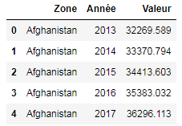
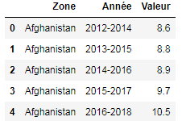
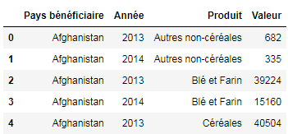
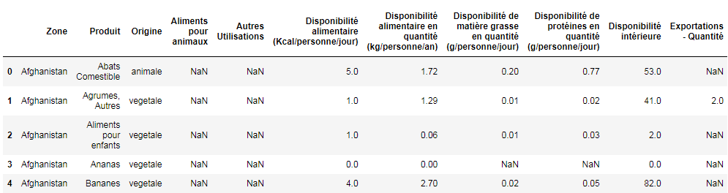
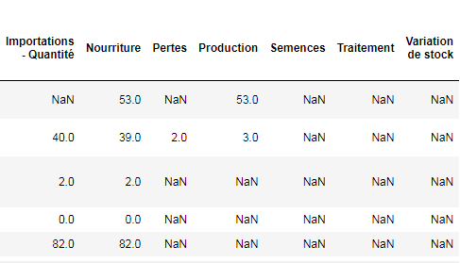
les données en csv
csv donnée population
csv donnée sous-nutrition
csv donnée aide-alimentaire
csv donnée dispo alimentaire

Slide 6
Démarche de calcul
RESTRICTION
Les data frames sous-nutrition et population ont été restreinte en gardant seulement les lignes pour l’année 2017
JOINTURE
Les deux data frames restreinte ont été assemblée selon la condition commune Zone.

Slide 7
Démarche de calcul
AGRÉGATION
Fonction pivot table() utilisé pour agréger les valeurs des disponibilités alimentaires par pays .
PROJECTION
Deux colonne est sélectionnée parmi les 14 colonnes du data frame dispo-alimentaire.

Slide 8
Réponses à Marc
proportion de personnes en état de sous-nutrition pour l'année 2017
En 2017
La population mondiale est de 7.54 milliards
La population en sous nitrites est 535.7 millions
La Proportion de la population sous nitrites 7.1 %

Slide 9
le nombre théorique de personnes qui pourraient être nourries.
En 2017
nombre d'habitants qui pourraient être nourries 8.37 milliards
Proportion de la population qui pourraient être nourries 114.75 %

Slide 10
le nombre théorique de personnes qui pourraient être nourries uniquement a partir des produits végétaux
En 2017
Nombre théorique de personnes qui pourraient être nourries uniquement par des produits végétaux dans le monde
6.9 milliards
la proportion de la population qui pourrait être nourrie uniquement par des produits végétaux dans le monde
91.52 %

Slide 11
Répartition des disponibilités alimentaire
En 2017 la répartition des disponibilités alimentaire est comme suit :
Alimentation
animale
Alimentation
humaine
Les pertes
13,23 %
49,37 %
4,65 %

Slide 12
Réponses à Julien
Le manioc en Thaïlande
En 2017
La population en sous-nutrition en Thaïlande 8.96 %
la proportion de manioc exportée 83.41 %
La proportion de manioc utilisée pour nourriture 2.88 %

Slide 13
Utilisation des Céréales
En 2017
La production mondiale du céréales est de : 1 732 667 milliers de tonnes
Proportion pour l'alimentation animale : 41.70 %
La proportion exportée : 19.39 %
Proportion pour l’alimentation humaine : 35.83 %

Slide 14
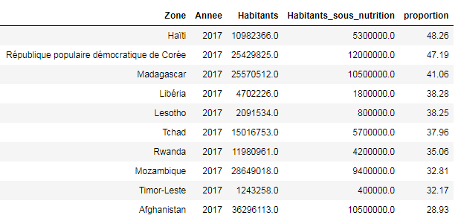
Réponses à Mélanie
Les pays dans lesquels la proportion de personnes sous-alimentées est la plus forte en 2017

Slide 15
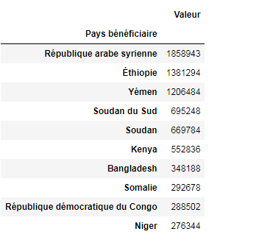
Pays qui ont le plus bénéficié d'aides depuis 2013

Slide 16
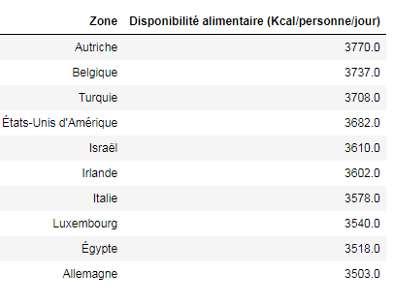
Pays ayant le plus de disponibilité par habitant

Slide 17
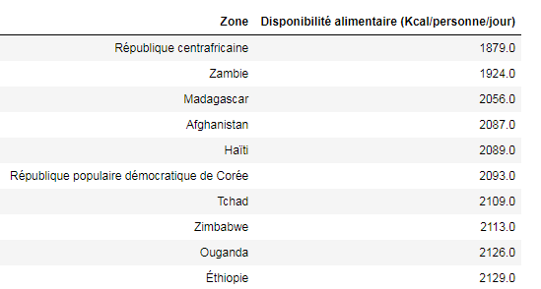
Pays ayant le moins de disponibilité par habitant

Slide 18
MERCI !

